Slide 1


DENSE: 无需数据的一次性联邦学习
汇报人：童济舟

Slide 2
引言与研究背景
一次性联邦学习 (OFL) 的挑战与机遇
一次性联邦学习 (OFL) 优势:
适用特定场景: 如模型市场，用户仅购买模型，无真实数据。
降低攻击风险: 单轮通信减少被拦截和数据重构的概率。
现有OFL方法的局限性:
数据依赖: 需要公共辅助数据集 (如FedBE, FedGen)。
额外通信/隐私风险: 数据集蒸馏、聚类中心上传 。
模型同构性假设: 大多方法要求客户端模型架构一致。
本文目标: 提出一种无需数据 (Data-Free) 的OFL框架，解决上述问题。
DENSE框架核心思想:
数据生成阶段: 服务器利用上传的本地模型集成，训练一个生成器以产生合成数据。
模型蒸馏阶段: 将本地模型集成的知识，通过合成数据蒸馏到一个全局模型中。
DENSE框架的现实优势:
无额外信息传输: 除模型参数外，无需额外数据。
无需辅助数据集: 完全Data-Free。
支持模型异构性: 客户端可拥有不同模型架构。
“DENSE: Data-Free One-Shot Federated Learning”, arXiv:2112.12371

Slide 3
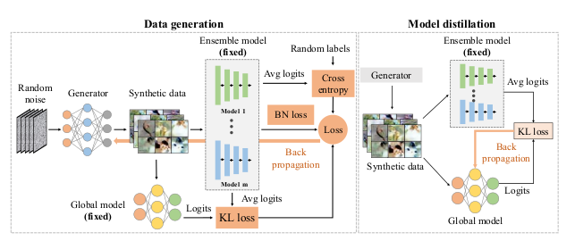
DENSE 方法框架总览
DENSE框架：两阶段无需数据一次性联邦学习
核心流程:
客户端上传本地训练好的模型参数 θ^k。
服务器执行数据生成阶段，训练生成器G。
服务器执行模型蒸馏阶段，利用G和本地模型集成来训练全局模型 f_s。
右侧 (模型蒸馏 Model Distillation):
输入: 生成器G生成的合成数据 (x)
过程:
合成数据 (x) 分别输入到固定的本地模型集成 (Teacher) 和待训练的全局模型 (Student)
计算教师模型的平均 Logits: D(x)
计算学生模型的 Logits: f_s(x; θ_s)
损失函数 (L_dis): KL(D(x), f_s(x; θ_s))
反向传播更新全局模型 f_s
左侧 (数据生成 Data Generation):
输入: 随机噪声 (z), 随机标签 (y)
过程:
生成器 G(z) -> 合成数据 (x)
合成数据 (x) 输入到固定的本地模型集成
计算平均 Logits:
损失函数 (L_gen): L_CE, L_BN, L_div (涉及固定的全局模型)
反向传播更新生成器G
“DENSE: Data-Free One-Shot Federated Learning”, arXiv:2112.12371

Slide 4
方法详解 (1): 数据生成阶段
阶段一: 数据生成 (Data Generation)
目标: 训练一个生成器G，使其能生成与客户端训练数据分布相似的合成数据 x = G(z)，同时考虑相似性、稳定性和可迁移性。以下三个损失函数妙用即在此。
1. 相似性 (Similarity): 交叉熵损失 L_CE
动机: 使合成数据与集成本地模型的预测行为一致。
方法: 最小化集成本地模型的平均logits D(x) 与随机标签 y 之间的交叉熵。
公式: L_CE(x, y; θ_G) = CE(D(x), y)
挑战: 单独使用CE损失可能因non-IID数据导致生成器不稳定或过拟合。
“DENSE: Data-Free One-Shot Federated Learning”, arXiv:2112.12371

Slide 5
方法详解 (1): 数据生成阶段
阶段一: 数据生成 (Data Generation)
2. 稳定性 (Stability): BN层统计量损失 L_BN
动机: 提高生成器的稳定性，使合成数据的特征图统计量接近客户端训练数据的统计量。
方法: 最小化生成器BN层的批均值/方差与客户端模型BN层均值/方差之间的距离。
公式:
效果: 无论数据是否IID，合成数据都能具有与客户端训练数据相似的分布。
3.可迁移性 (Transferability): 边界支持损失 L_div
动机: 生成更多落在集成本地模型和全局模型决策边界之间的合成数据，这些数据对知识蒸馏更有帮助。
方法: 最大化全局模型和集成本地模型在“预测不一致”的合成数据上的KL散度。
I(argmax D(x) ≠ argmax f_s(x)) (指示函数，预测不一致时为1)
公式: L_div(x; θ_G) = -ω KL(D(x), f_s(x; θ_s)) (其中ω为上述指示函数)
效果: 促使生成器生成对模型蒸馏更有益的“困难”样本。
总生成器损失: L_gen = L_CE + λ₁ L_BN + λ₂ L_div
“DENSE: Data-Free One-Shot Federated Learning”, arXiv:2112.12371

Slide 6
方法详解 (2): 模型蒸馏阶段
阶段二: 模型蒸馏 (Model Distillation)
目标: 利用上一阶段训练好的生成器G和客户端本地模型集成（作为教师），来训练一个全局模型（作为学生）。
为何选择蒸馏而非直接参数平均 (如FedAvg)？
模型异构性: 客户端很可能有不同的模型架构，FedAvg无效。
Non-IID数据: 直接参数平均在Non-IID数据下性能差，甚至可能发散。
蒸馏过程:
教师模型输出: 对于由生成器G产生的合成数据 x，计算客户端本地模型集成的平均logits。
优势: 平均logits可以轻松应用于异构和同构FL系统。
学生模型输出: 合成数据 x 输入到待训练的全局模型 f_s，得到其logits f_s(x; θ_s)。
知识蒸馏损失: 最小化教师模型和学生模型在合成数据上预测分布之间的KL散度。
DENSE的兼容性:
对客户端本地模型的训练技术没有限制。
可以与任何本地训练技术（如处理不平衡数据的LDAM）结合，进一步提升全局模型性能。
“DENSE: Data-Free One-Shot Federated Learning”, arXiv:2112.12371

Slide 7
讨论：隐私保护与知识蒸馏
相关讨论
隐私保护:
禁止直接访问真实数据: DENSE的生成器在服务器端训练，从不直接接触客户端的真实私有数据。
单轮通信: 减少了通信被拦截和攻击的风险。
合成数据与真实数据差异: 实验中可视化的合成数据与原始数据在视觉上不相似，降低了泄露敏感信息的可能性（见实验部分）。
现有隐私保护方法可集成：未来工作可考虑集成更强的隐私保护技术。
FL中的知识蒸馏 (KD):
传统FL的全局模型架构统一问题: DENSE通过KD支持模型异构性。
基于代理数据集的KD: 需要公共代理数据集，不实用。
现有无需数据的KD方法:
Lin et al. [37]: 多轮通信，成本高。DENSE关注单轮通信。
Zhu et al. [66]: 生成器需广播到客户端，客户端再上传，增加通信负担；且生成器直接访问本地数据，有隐私风险。DENSE的生成器始终在服务器。
DENSE的核心优势总结:
无需数据 (Data-Free): 不依赖任何公共或代理数据集。
一次性 (One-Shot): 仅需一轮通信。
支持模型异构性 (Model Heterogeneity): 客户端可使用不同模型架构。
实用性高: 解决了现有OFL方法的诸多限制。
“DENSE: Data-Free One-Shot Federated Learning”, arXiv:2112.12371

Slide 8
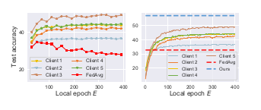
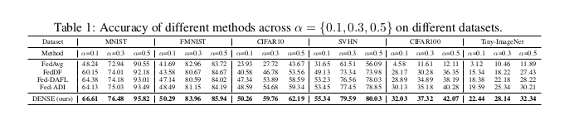
实验结果 (1): 主要性能对比
数据集: MNIST, FMNIST, CIFAR10, SVHN, CIFAR100, Tiny-ImageNet。
Non-IID设置: Dirichlet分布，α = {0.1, 0.3, 0.5} (α越小，数据越倾斜)。
基线方法: FedAvg, FedDF, Fed-DAFL, Fed-ADI。
模型蒸馏的影响:
DENSE (蒸馏) 性能优于每个客户端的本地模型。
FedAvg (直接聚合) 性能不如本地模型。
验证了在Non-IID的OFL中，模型蒸馏比直接聚合更有效。
主要发现:
DENSE全面领先: 在所有数据集和Non-IID设置下均达到最高准确率。
例如：CIFAR10, α=0.3 时，DENSE 比最佳基线 Fed-ADI 高 5.08%。
FedAvg表现最差: 表明在Non-IID的OFL中直接平均参数效果不佳。
数据倾斜影响: 随着α变小（数据更不平衡），所有方法性能下降，但DENSE仍显著优于其他方法。
“DENSE: Data-Free One-Shot Federated Learning”, arXiv:2112.12371

Slide 9
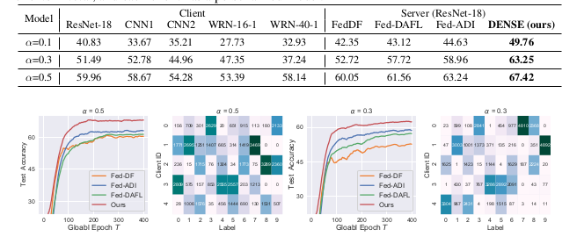
实验结果 (2): 异构FL与方法分析
异构FL中的结果 :
数据集: CIFAR10, α = {0.1, 0.3, 0.5}。
客户端模型: 5种不同CNN架构 (ResNet-18, CNN1, CNN2, WRN-16-1, WRN-40-1)。
服务器全局模型: ResNet-18。
结果: 即使在Non-IID数据和不同模型架构的挑战性设置下，DENSE仍有显著优势。
“DENSE: Data-Free One-Shot Federated Learning”, arXiv:2112.12371

Slide 10
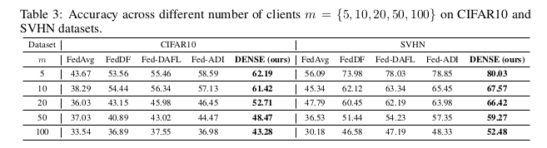
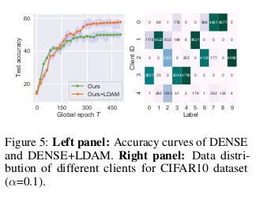
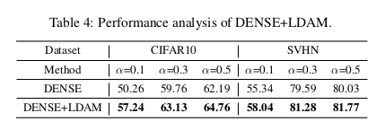
实验结果 (2): 异构FL与方法分析
客户端数量的影响:
随着客户端数量m增加，所有方法准确率下降，但DENSE仍保持优势。
与不平衡学习的结合 :
DENSE + LDAM (一种处理不平衡本地数据的技术) 能显著改进性能，尤其在高度倾斜数据上。
合成数据的可视化 (图6 [论文中的Figure 6]):
合成数据与原始数据在视觉上不相似，有助于降低隐私泄露风险。
尽管视觉差异大，DENSE仍能利用这些合成数据获得高性能。
“DENSE: Data-Free One-Shot Federated Learning”, arXiv:2112.12371

Slide 11
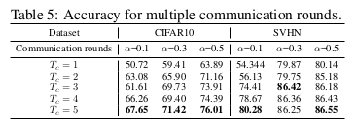
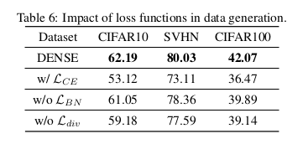
实验结果 (2): 异构FL与方法分析
扩展到多轮:
DENSE性能随通信轮数增加而提高 (Tc=5时最佳)，表明其可扩展性。
损失函数贡献分析:
L_CE, L_BN, L_div 各有贡献，组合使用效果最佳。移除任何一项都会影响性能。
“DENSE: Data-Free One-Shot Federated Learning”, arXiv:2112.12371

Slide 12
结论与启发
结论与启发
本文贡献:
提出了一种新颖的无需数据一次性联邦学习框架DENSE，通过数据生成和模型蒸馏两个阶段训练全局模型。
DENSE解决了现有OFL方法对辅助数据、模型同构性的依赖以及额外通信开销等问题。
DENSE在多种真实数据集、Non-IID设置以及模型异构场景下均表现出优越性能。
核心优势总结:
实用性强: 无需额外信息传输，无需辅助数据集，支持模型异构。
性能优越: 在各种挑战性设置下均优于基线方法。
兼容性好: 可与本地不平衡学习等技术结合。
可扩展性: 可扩展至多轮通信。
启发与思考:
Data-Free范式的潜力: 无需真实数据进行模型聚合/蒸馏是解决联邦学习中数据隐私和访问限制的关键方向。
生成模型在FL中的角色: 生成模型不仅可以用于数据增强，还可以作为知识传递的桥梁（如DENSE中的合成数据）。
Logits层面聚合的灵活性: 对于异构模型，在输出空间（如Logits）进行聚合比在参数空间更具通用性和鲁棒性。
损失函数设计的重要性：通过设计损失函数，DENSE实现了平衡相似性、稳定性、可迁移性的平衡。
“DENSE: Data-Free One-Shot Federated Learning”, arXiv:2112.12371

Slide 13
感谢观看！
汇报人：童济舟

